Slide 1
Презентация для детей подготовительной группы «Зимушка- зима»
Подготовила воспитатель Артемьева Е.В.

Slide 2
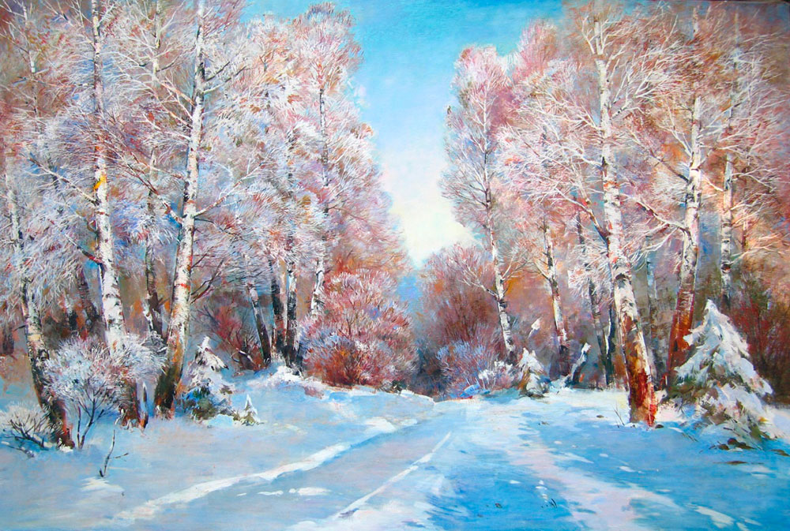

Slide 3
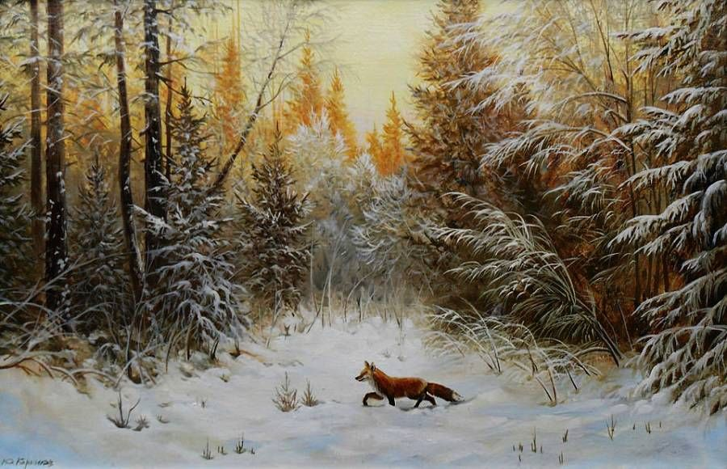

Slide 4
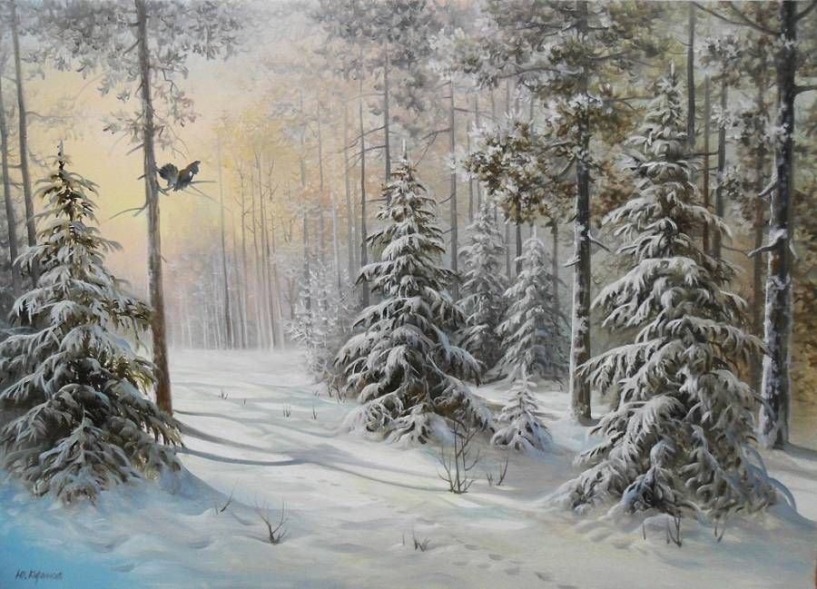

Slide 5
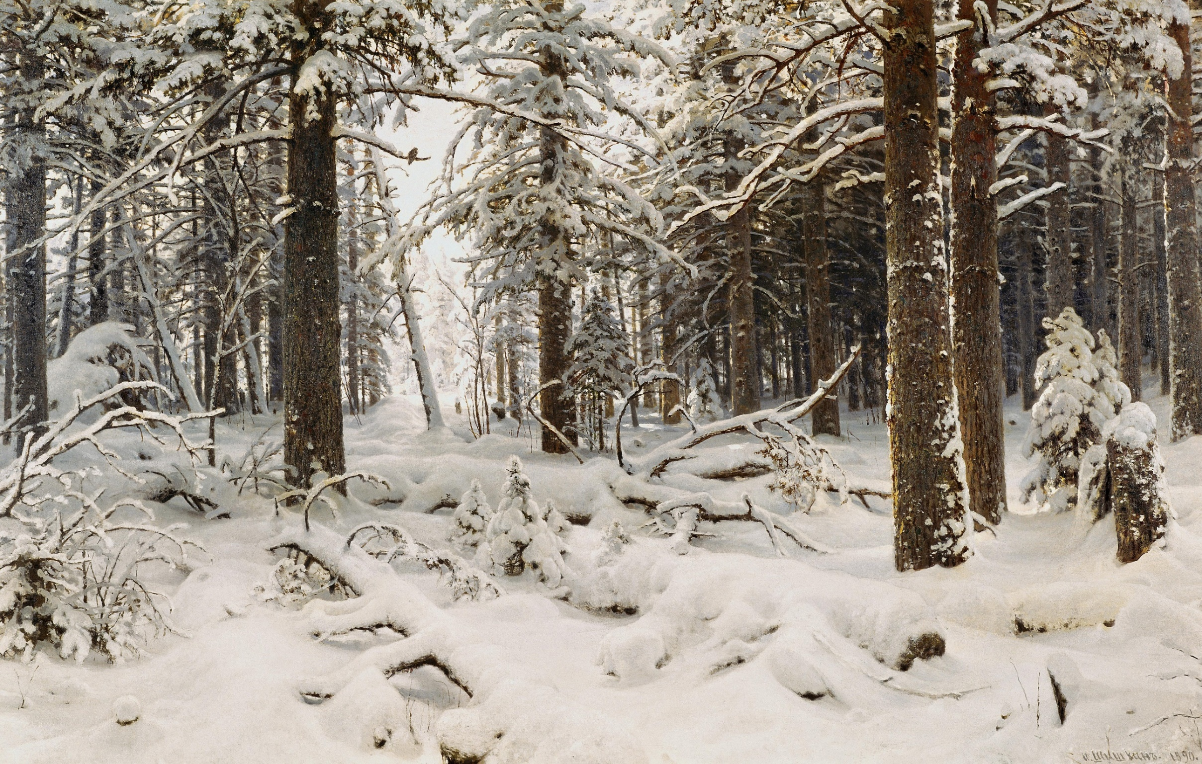

Slide 6
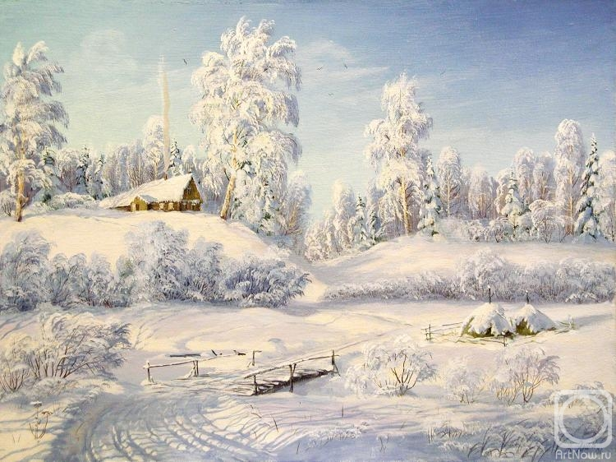

Slide 7
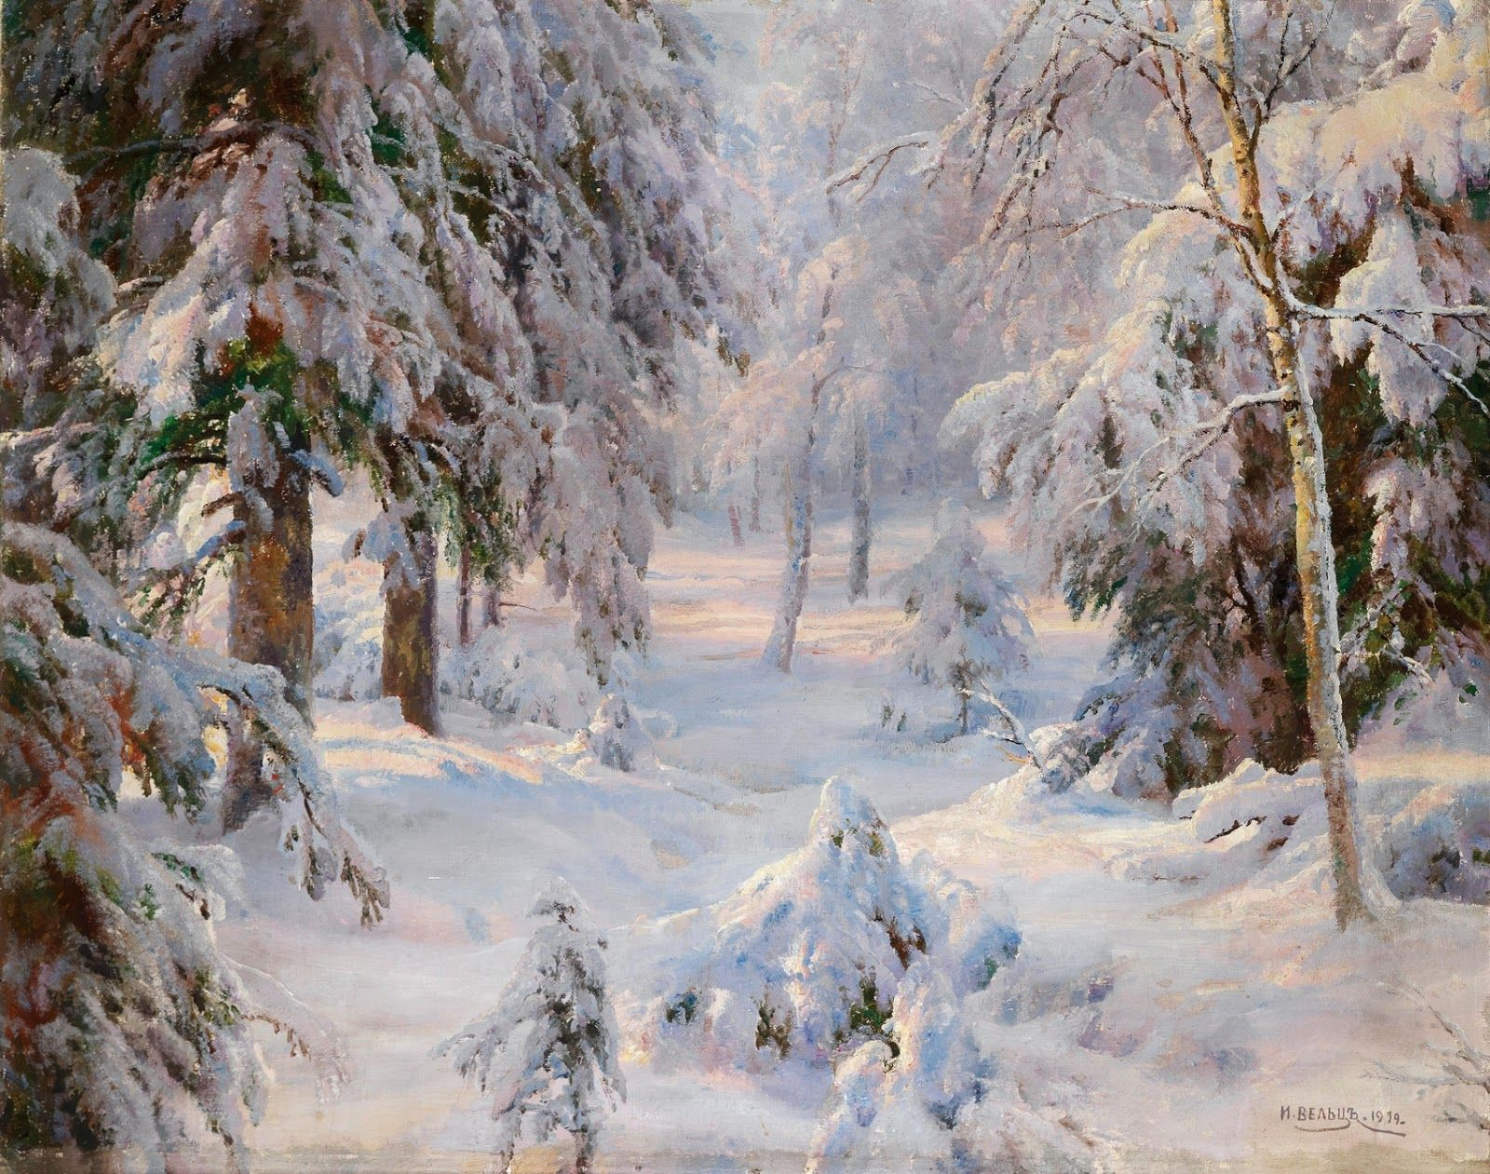

Slide 8
